Slide 1
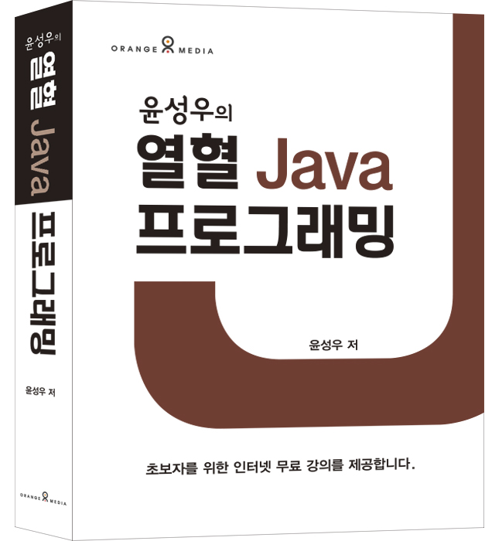
열혈 Java 프로그래밍
Chapter 28. 메소드 참조와 Optional

Slide 2
28-1. 메소드 참조

Slide 3
메소드 참조의 4가지 유형과 메소드 참조의 장점
• static 메소드의 참조
• 참조변수를 통한 인스턴스 메소드 참조
• 클래스 이름을 통한 인스턴스 메소드 참조
• 생성자 참조
기본적으로 람다식보다 조금 더 코드를 단순하게 할 수 있다는 장점이 있다.
일부 람다식을 메소드 참조로 대신하게 할 수 있다.

Slide 4
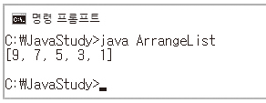
static 메소드의 참조: 람다식 기반 예제
Collections 클래스의 reverse 메소드 기반 예제
public static void reverse(List<?> list) // 저장 순서를 뒤집는다.
Consumer<T> void accept(T t)
class ArrangeList {
public static void main(String[] args) {
List<Integer> ls = Arrays.asList(1, 3, 5, 7, 9);
ls = new ArrayList<>(ls);
Consumer<List<Integer>> c = l -> Collections.reverse(l); // reverse 메소드 호출 중심의 람다식
c.accept(ls); // 순서 뒤집기 진행
System.out.println(ls); // 출력
}
}

Slide 5
static 메소드의 참조: 메소드 참조 기반으로 수정
Consumer<T> void accept(T t)
Consumer<List<Integer>> c = l -> Collections.reverse(l);
→ Consumer<List<Integer>> c = Collections::reverse;
accept 메소드 호출 시 전달되는 인자를 reverse 메소드를 호출하면서 그대로 전달한다는 약속에 근거한 수정
void accept(T t)
void reverse(List<?> list)
accept로 전달된 것 reverse로 그대로. . .

Slide 6
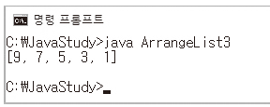
인스턴스 메소드 참조1 : effectively final
class JustSort {
public void sort(List<?> lst) { // 인스턴스 메소드
Collections.reverse(lst);
}
}
class ArrangeList3 {
public static void main(String[] args) {
List<Integer> ls = Arrays.asList(1, 3, 5, 7, 9);
ls = new ArrayList<>(ls);
JustSort js = new JustSort(); // js는 effectively final
Consumer<List<Integer>> c = e -> js.sort(e); // 람다식 기반
c.accept(ls);
System.out.println(ls);
}
}
Consumer<T> void accept(T t)

Slide 7
인스턴스 메소드 참조1 : 인스턴스 존재 상황에서 참조
class JustSort {
public void sort(List<?> lst) { // 인스턴스 메소드
Collections.reverse(lst);
}
}
class ArrangeList3 {
public static void main(String[] args) {
List<Integer> ls = Arrays.asList(1, 3, 5, 7, 9);
ls = new ArrayList<>(ls);
JustSort js = new JustSort(); // js는 effective final
Consumer<List<Integer>> c = e -> js.sort(e); // 람다식 기반
→ Consumer<List<Integer>> c = js::sort;
. . .
}
}
Consumer<T> void accept(T t)
void accept(T t)
void sort(List<?> list)
accept로 전달된 것 sort로 그대로. . .

Slide 8
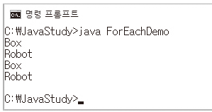
인스턴스 메소드 참조1 : forEach 메소드
Consumer<T> void accept(T t)
class ForEachDemo {
public static void main(String[] args) {
List<String> ls = Arrays.asList("Box", "Robot");
ls.forEach(s -> System.out.println(s)); // 람다식 기반
ls.forEach(System.out::println); // 메소드 참조 기반
}
}
Consumer<? super T> action = System.out::println
accept로 전달된 것 그대로 println으로. . .
default void forEach(Consumer<? super T> action) { // Iterable<T>의 디폴트 메소드
for (T t : this) // this는 이 메소드가 속한 컬렉션 인스턴스를 의미함
action.accept(t); // 모든 저장된 데이터들에 대해 이 문장 반복
}

Slide 9
인스턴스 메소드 참조2:
인스턴스 없이 인스턴스 메소드 참조
ToIntBiFunction<T,U> int applyAsInt(T t, U u)
class IBox {
private int n;
public IBox(int i) { n = i; }
public int larger(IBox b) {
if(n > b.n)
return n;
else
return b.n;
}
}
public static void main(String[] args) {
IBox ib1 = new IBox(5);
IBox ib2 = new IBox(7);
// 두 상자에 저장된 값 비교하여 더 큰 값 반환
ToIntBiFunction<IBox, IBox> bf = (b1, b2) -> b1.larger(b2);
int bigNum = bf.applyAsInt(ib1, ib2);
System.out.println(bigNum);
}
// ToIntBiFunction<T, U> int applyAsInt(T t, U u)
ToIntBiFunction<IBox, IBox> bf = IBox::larger;
약속에 근거한 줄인 표현

Slide 10
생성자 참조
람다식을 작성 시 인스턴스 생성 후 이의 참조 값을 반환하는 경우가 있다.
이 경우 메소드 참조 방식을 쓸 수 있음.
class StringMaker {
public static void main(String[] args) {
Function<char[], String> f = ar -> {
return new String(ar);
};
char[] src = {'R', 'o', 'b', 'o', 't'};
String str = f.apply(src);
System.out.println(str);
}
}
// Function<T, R> R apply(T t)
Function<char[], String> f = ar -> {
return new String(ar);
};
Function<char[], String> f = ar -> new String(ar);
Function<char[], String> f = String::new;

Slide 11
28-2. Optional 클래스

Slide 12
NullPointerException 예외의 발생 상황1
class Friend { // 친구 정보
String name;
Company cmp; // null 일 수 있음
public Friend(String n, Company c) {
name = n;
cmp = c;
}
public String getName() { return name; }
public Company getCmp() { return cmp; }
}
class Company { // '친구 정보'에 속하는 '회사 정보'
String cName;
ContInfo cInfo; // null 일 수 있음
public Company(String cn, ContInfo ci) {
cName = cn;
cInfo = ci;
}
public String getCName() { return cName; }
public ContInfo getCInfo() { return cInfo; }
}
class ContInfo { // '회사 정보'에 속하는 '회사 연락처'
String phone; // null 일 수 있음
String adrs; // null 일 수 있음
public ContInfo(String ph, String ad) {
phone = ph;
adrs = ad;
}
public String getPhone() { return phone; }
public String getAdrs() { return adrs; }
}
가장 좋은 것은 null로 초기화 할 인스턴스 변수가 없는 것!
그러나 허용해야 하는 경우도 있다.

Slide 13
NullPointerException 예외의 발생 상황2
public static void showCompAddr(Friend f) {
String addr = null;
if(f != null) { // 인자로 전달된 것이 null 일 수도 있으니
Company com = f.getCmp();
if(com != null) { // 회사 정보가 없을 수도 있으니
ContInfo info = com.getCInfo();
if(info != null) // 회사의 연락처 정보가 없을 수도 있으니
addr = info.getAdrs();
}
}
if(addr != null) // 위의 코드에서 주소 정보를 얻지 못했을 수 있으니
System.out.println(addr);
else
System.out.println("There's no address information.");
}
null 가능성에 대비하는 코드의 작성은 번거롭고
그 코드 스타일도 만족스러운 편은 아니다.
이를 해결하기 위해 등장한 것이 Optional 클래스

Slide 14
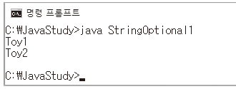
Optional 클래스의 기본적인 사용 방법1
public final class Optional<T> extends Object {
private final T value; // 이 참조변수를 통해 저장을 하는 일종의 래퍼 클래스
....
}
public static void main(String[] args) {
Optional<String> os1 = Optional.of(new String("Toy1")); // of는 null을 허용하지 않음
Optional<String> os2 = Optional.ofNullable(new String("Toy2")); // ofNullable은 null 허용
if(os1.isPresent())
System.out.println(os1.get());
if(os2.isPresent())
System.out.println(os2.get());
}

Slide 15
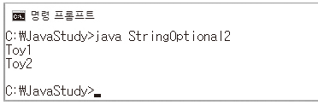
Optional 클래스의 기본적인 사용 방법2
class StringOptional2 {
public static void main(String[] args) {
Optional<String> os1 = Optional.of(new String("Toy1"));
Optional<String> os2 = Optional.ofNullable(new String("Toy2"));
os1.ifPresent(s -> System.out.println(s)); // 람다식 버전
os2.ifPresent(System.out::println); // 메소드 참조 버전
}
}
public void ifPresent(Consumer<? super T> consumer)
// Consumer<T> void accept(T t)

Slide 16
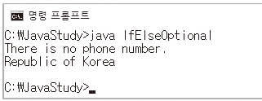
Optional 클래스를 사용하면 if ~ else문을 대신할 수 있다:
이러한 if ~ else 문들…
class ContInfo {
String phone; // null 일 수 있음 (가정)
String adrs; // null 일 수 있음 (가정)
public ContInfo(String ph, String ad) {
phone = ph;
adrs = ad;
}
public String getPhone() { return phone; }
public String getAdrs() { return adrs; }
}
public static void main(String[] args) {
ContInfo ci = new ContInfo(null, "Republic of Korea");
String phone;
String addr;
if(ci.phone != null)
phone = ci.getPhone();
else
phone = "There is no phone number.";
if(ci.adrs != null)
addr = ci.getAdrs();
else
addr = "There is no address.";
System.out.println(phone);
System.out.println(addr);
}

Slide 17
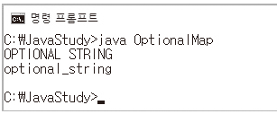
Optional 클래스를 사용하면 if ~ else문을 대신할 수 있다:
map 메소드의 소개
public static void main(String[] args) {
Optional<String> os1 = Optional.of("Optional String");
Optional<String> os2 = os1.map(s -> s.toUpperCase());
System.out.println(os2.get());
Optional<String> os3 = os1.map(s -> s.replace(' ', '_'))
.map(s -> s.toLowerCase());
System.out.println(os3.get());
}
// public <U> Optional<U> map(Function<? super T, ? extends U> mapper)
// Function<T, U> U apply(T t)
map 메소드는 apply 메소드가 반환하는 대상을 Optional 인스턴스에 담아서 반환한다.

Slide 18
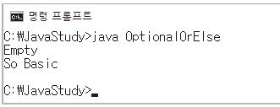
Optional 클래스를 사용하면 if ~ else문을 대신할 수 있다:
orElse 메소드의 소개
public static void main(String[] args) {
Optional<String> os1 = Optional.empty();
Optional<String> os2 = Optional.of("So Basic");
String s1 = os1.map(s -> s.toString())
.orElse("Empty");
String s2 = os2.map(s -> s.toString())
.orElse("Empty");
System.out.println(s1);
System.out.println(s2);
}
Optional 인스턴스를 대상으로 orElse 메소드를 호출하면,
orElse를 호출하면서 전달된 인스턴스가 대신 반환된다.

Slide 19
Optional 클래스를 사용하면 if ~ else문을 대신할 수 있다:
최종 결론
public static void main(String[] args) {
ContInfo ci = new ContInfo(null, "Republic of Korea");
String phone;
String addr;
if(ci.phone != null)
phone = ci.getPhone();
else
phone = "There is no phone number.";
if(ci.adrs != null)
addr = ci.getAdrs();
else
addr = "There is no address.";
System.out.println(phone);
System.out.println(addr);
}
public static void main(String[] args) {
Optional<ContInfo> ci
= Optional.of(new ContInfo(null, "Republic of Korea"));
String phone = ci.map(c -> c.getPhone())
.orElse("There is no phone number.");
String addr = ci.map(c -> c.getAdrs())
.orElse("There is no address.");
System.out.println(phone);
System.out.println(addr);
}

Slide 20
// public <U> Optional<U> map(Function<? super T, ? extends U> mapper)
// Function<T, U> U apply(T t)
showCompAddr 메소드의 개선 결과
public static void showCompAddr(Friend f) {
String addr = null;
if(f != null) {
Company com = f.getCmp();
if(com != null) {
ContInfo info = com.getCInfo();
if(info != null)
addr = info.getAdrs();
}
}
if(addr != null)
System.out.println(addr);
else
System.out.println("There's no...");
}
public static void showCompAddr(Optional<Friend> f) {
String addr = f.map(Friend::getCmp)
.map(Company::getCInfo)
.map(ContInfo::getAdrs)
.orElse("There's no...");
System.out.println(addr);
}
public static void main(String[] args) {
ContInfo ci =
new ContInfo("321-444-577", "Republic of Korea");
Company cp = new Company("YaHo Co., Ltd.", ci);
Friend frn = new Friend("LEE SU", cp);
showCompAddr(Optional.of(frn));
}

Slide 21
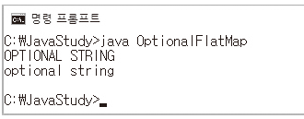
Optional 클래스의 flatMap 메소드:
Optional 클래스를 코드 전반에 사용하기1
public static void main(String[] args) {
Optional<String> os1 = Optional.of("Optional String");
Optional<String> os2 = os1.map(s -> s.toUpperCase());
System.out.println(os2.get());
Optional<String> os3 = os1.flatMap(s -> Optional.of(s.toLowerCase()));
System.out.println(os3.get());
}
map은 람다식이 반환하는 내용물을 Optional로 감싸서 반환!
flatMap은 그냥 반환! 따라서 필요하면 직접 Optional로 감싸야 한다.

Slide 22
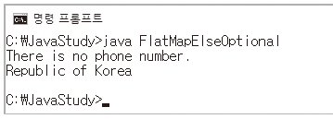
Optional 클래스의 flatMap 메소드:
Optional 클래스를 코드 전반에 사용하기2
class ContInfo {
Optional<String> phone; // null 일 수 있음
Optional<String> adrs; // null 일 수 있음
public ContInfo(Optional<String> ph, Optional<String> ad) {
phone = ph;
adrs = ad;
}
public Optional<String> getPhone() {
return phone;
}
public Optional<String> getAdrs() {
return adrs;
}
}
public static void main(String[] args) {
Optional<ContInfo> ci = Optional.of(
new ContInfo(Optional.ofNullable(null), Optional.of("Korea"))
);
String phone = ci.flatMap(c -> c.getPhone())
.orElse("There is no phone number.");
String addr = ci.flatMap(c -> c.getAdrs())
.orElse("There is no address.");
System.out.println(phone);
System.out.println(addr);
}

Slide 23
Optional 클래스의 flatMap 메소드:
Optional 클래스를 코드 전반에 사용하기3
예제 NullPointerCaseStudy3.java를
Optional 사용의 모델로 제공을 하니 적절히 참고하기 바랍니다.

Slide 24
28-3. OptionalInt, OptionalLong, OptionalDouble 클래스

Slide 25
Optional과 OptionalXXX와의 차이점
public static void main(String[] args) {
Optional<Integer> oi1 = Optional.of(3);
Optional<Integer> oi2 = Optional.empty();
System.out.print("[Step 1.] : ");
oi1.ifPresent(i -> System.out.print(i + "\t"));
oi2.ifPresent(i -> System.out.print(i));
System.out.println();
System.out.print("[Step 2.] : ");
System.out.print(oi1.orElse(100) + "\t");
System.out.print(oi2.orElse(100) + "\t");
System.out.println();
}
public static void main(String[] args) {
OptionalInt oi1 = OptionalInt.of(3);
OptionalInt oi2 = OptionalInt.empty();
System.out.print("[Step 1.] : ");
oi1.ifPresent(i -> System.out.print(i + "\t"));
oi2.ifPresent(i -> System.out.print(i));
System.out.println();
System.out.print("[Step 2.] : ");
System.out.print(oi1.orElse(100) + "\t");
System.out.print(oi2.orElse(100) + "\t");
System.out.println();
}
OptionalXXX 클래스들은 Optional 클래스보다 그 기능이 제한적이다!

Slide 26

Chapter 28의 강의를 마칩니다.

